Slide 1

Novostavba objektu penzionu ve vybrané lokalitě na úrovni projektu pro stavební povolení.
Katedra stavebnictví
Autor bakalářské práce: Josef Švagr
Vedoucí: Ing. Zuzana Kramářová, Ph.D.
Oponent: Ing. Dagmar Smrčinová
V Českých Budějovicích, červen 2016

Slide 2
Obsah
Motivace
Cíl práce
Podmínky územně plánovací dokumentace
Informace o území
Dispoziční řešení
Architektonické řešení
Materiálové řešení
Posouzení obálkových konstrukcí
Závěr

Slide 3
Motivace
Zájem o téma
Lokalita trvalého bydliště
Prohloubení znalostí

Slide 4
Cíl práce
Cílem bakalářské práce je zpracování projektu novostavby penzionu v dané lokalitě. Projekt včetně dispozičního a architektonického řešení bude zpracován v návaznosti na podmínky územně plánovací dokumentace platné pro danou lokalitu.

Slide 5
Podmínky územně plánovací dokumentace
Hlavní využití je pro rekreaci
chaty, rekreační zařízení pro hromadnou rekreaci, a
Přípustné využití je pro zařízení pro živnostenskou podnikatelskou činnost, drobnou výrobu a chovatelství, které nesmí narušovat rekreační objekty sousedů
Podmínky prostorového uspořádání:
KZP = 0,3
(KZP = koeficient zastavění pozemku)

Slide 6
Informace o území
Lokalita – Zduchovice (Žebrákov)
Středočeský kraj
Parcelní číslo: 477/147
Výměra pozemku: 10826 m²
Vstup a vjezd na parcelu ze západu
Terén - mírně svažitý

Slide 7
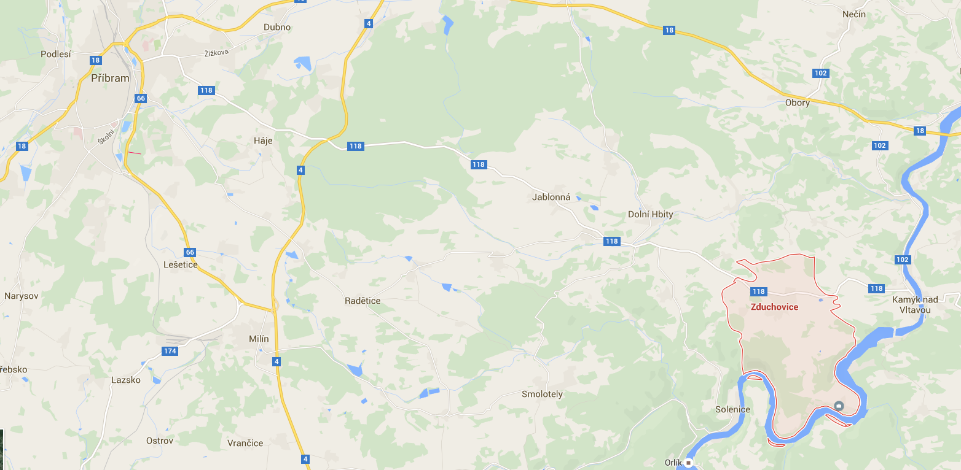
Lokalita
Zdroj mapy: https://www.google.cz/maps

Slide 8
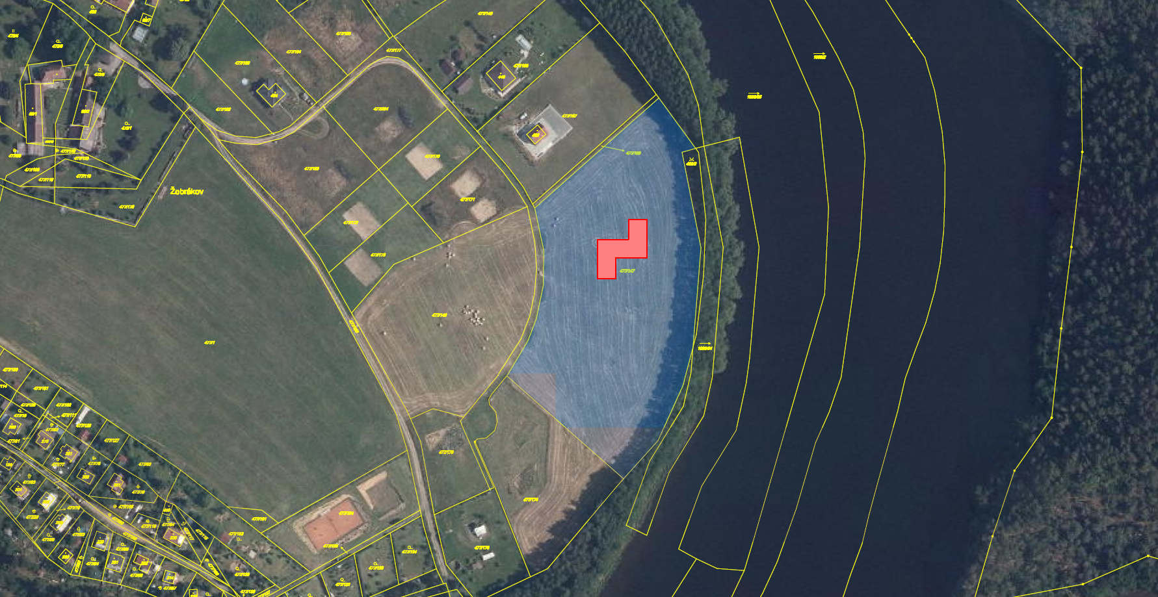
Katastrální mapa
Zdroj:http://sgi.nahlizenidokn.cuzk.cz/marushka/

Slide 9
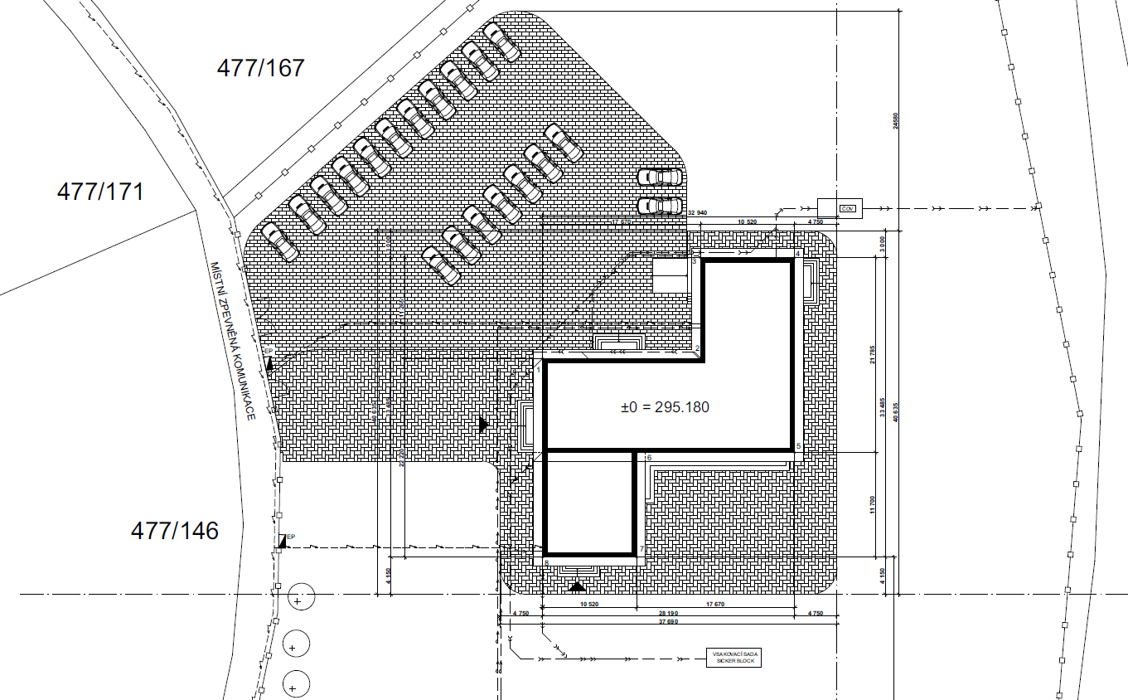
Situace

Slide 10
Dispoziční řešení
Penzion trojpodlažní
Rodinný dům dvoupodlažní
Nepodsklepený
Zděný
Pultová střecha
Penzion pro 40 hostů
Rodinný dům pro 4 člennou rodinu

Slide 11
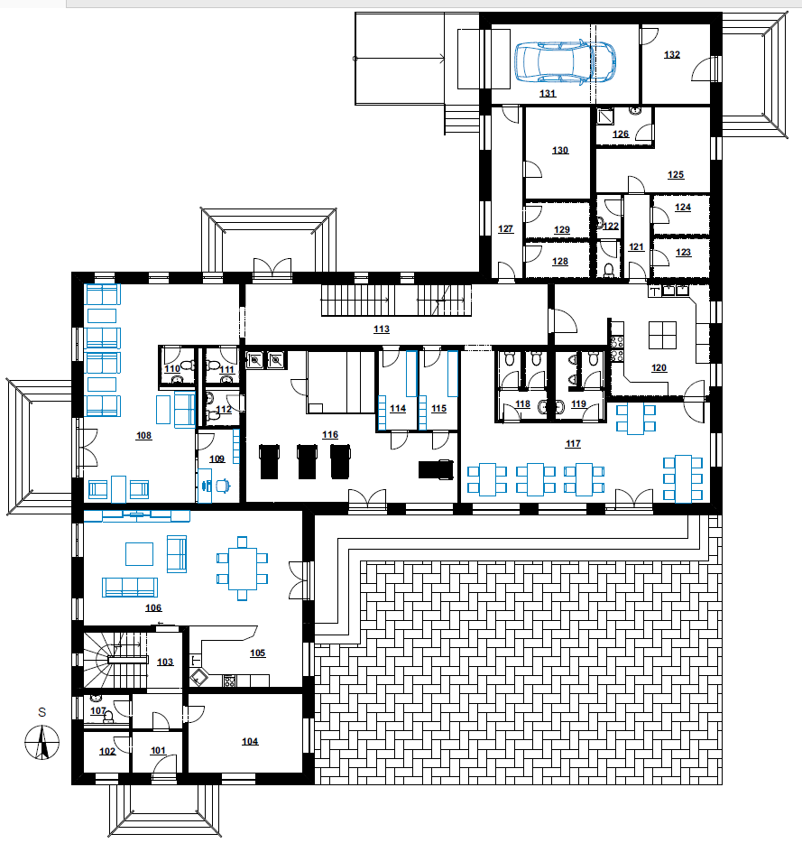
1.NP

Slide 12
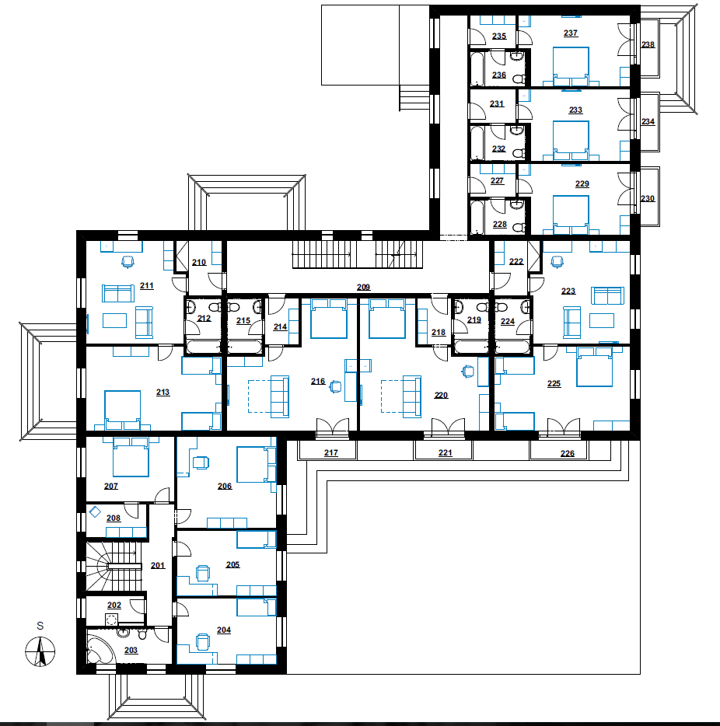
2.NP

Slide 13
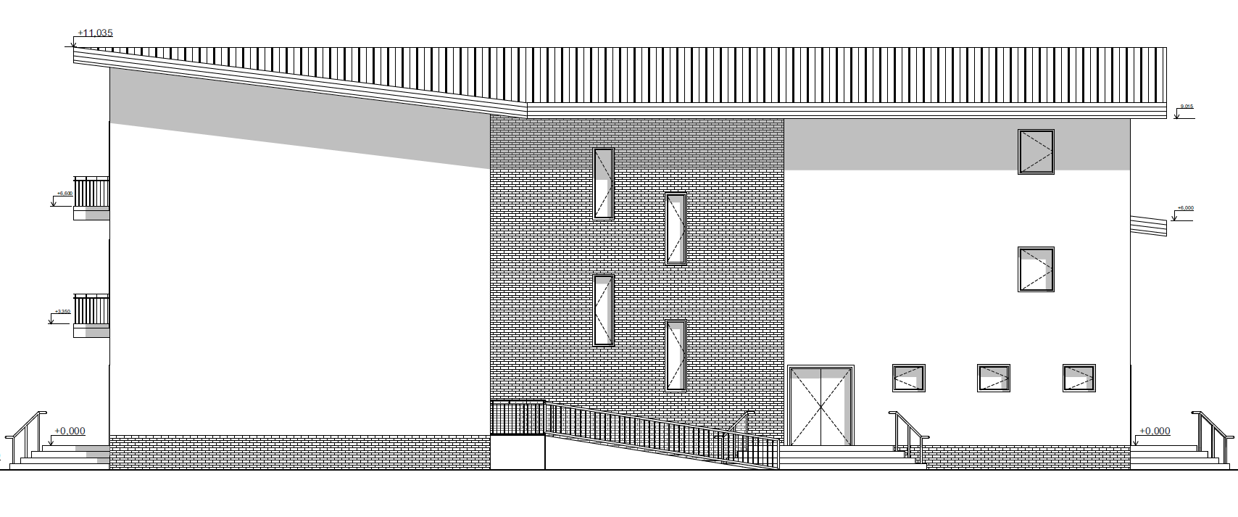
Architektonické pohledy
Severní pohled

Slide 14
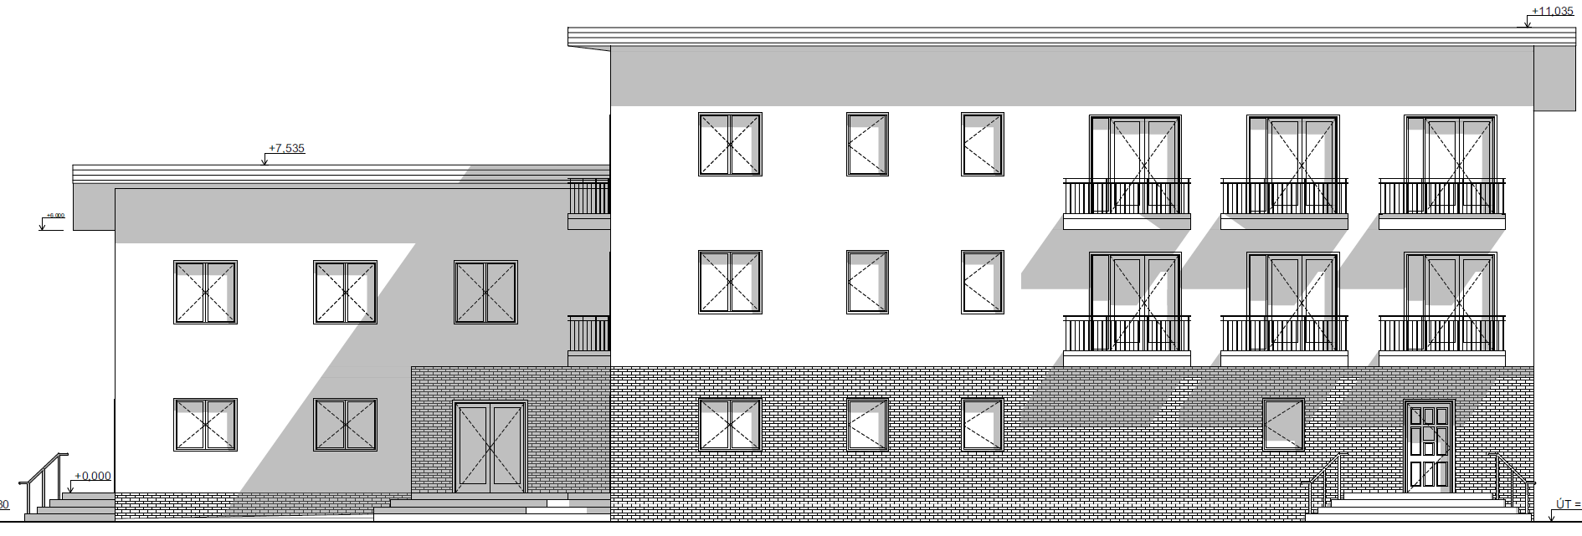
Východní pohled

Slide 15
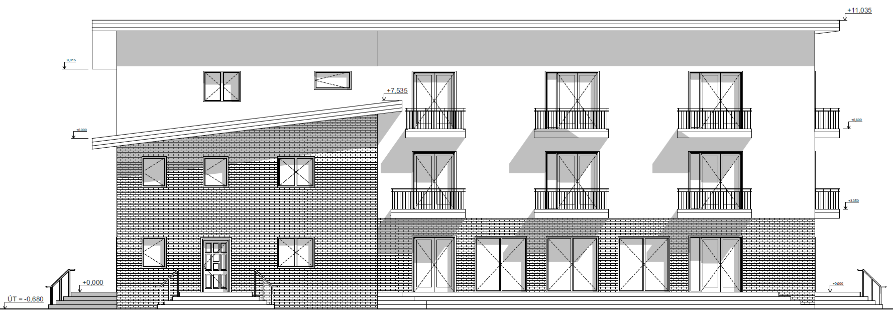
Jižní pohled

Slide 16
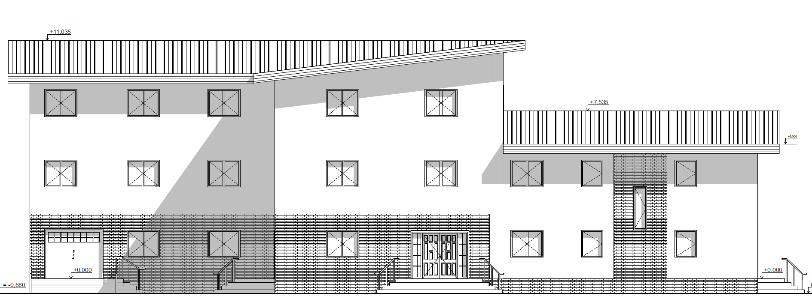
Západní pohled

Slide 17
Materiálové řešení
Základové konstrukce
Zdivo
Stropní konstrukce
Střešní konstrukce
Konstrukce balkonů
Zpevněné plochy
Dveřní a okenní výplně

Slide 18
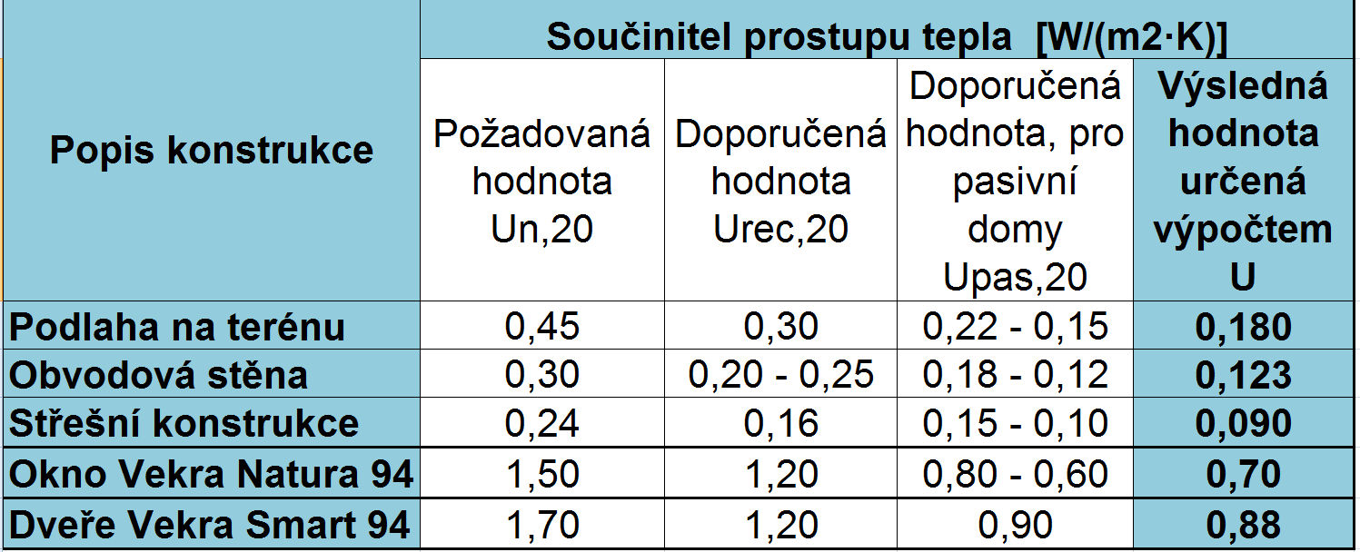
Obálkové konstrukce
Všechny obálkové konstrukce vyhovují požadavkům normy
Návrh vychází z podkladu Porotherm pro pasivní domy
Výpočet v programu TEPLO 2014
podle EN ISO 13788, EN ISO 6946, ČSN 730540 a
STN 730540

Slide 19
Závěr
Architektonicko-dispoziční řešení s ohledem na územně plánovací dokumentaci
Materiálové řešení
Cíle bakalářské práce byly splněny
Prohloubení znalostí a získání zkušeností

Slide 20
Doplňující dotazy
Jak byste postupoval při odnětí půdy ze ZPF pro Vámi zpracovaný projekt?
Popište, jak je v území řešen svoz tříděného a komunálního odpadu. Dále uveďte jaký by byl nejvhodnější způsob likvidace komunálního, ev. tříděného odpadu při provozu stavby.
Jak bude řešen provoz vstupního podlaží? Jak je navržena kapacita recepce, jídelny, kuchyně a skladových prostor?

Slide 21
Děkuji za pozornost.

